Slide 1
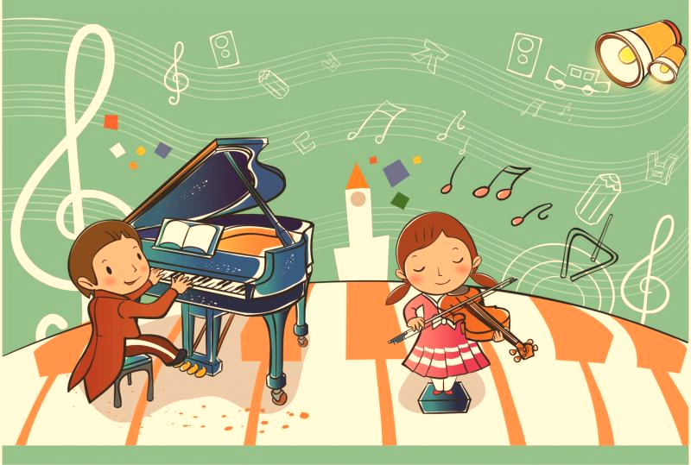
Творческий проект «Филармония юного слушателя»
Авторы:
Шмуля Е.А.
Петровцева Г.А.
Гончарова А.А.

Slide 2
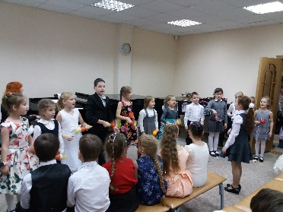
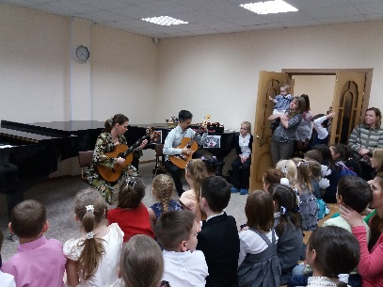
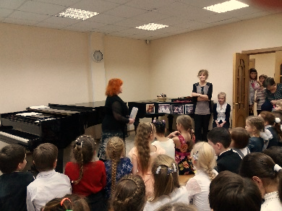
Описание проекта
В период 2013-2018гг. группой преподавателей СДШИ был осуществлен цикл творческих мероприятий «Филармония юного слушателя», направленный на:
расширение кругозора обучающихся
знакомство с историей и звучанием различных музыкальных инструментов
творчеством композиторов, музыкой разных стилей и жанров
В рамках этого цикла ежегодно были проведены несколько мероприятий, каждое из которых является творческим проектом, подготовленных преподавателями совместно с их учениками.

Slide 3
Лекции-концерты в рамках проекта «Филармония юного слушателя»
Ежегодно в рамках проекта проводились концерты-лекции:
Дата | Название мероприятие | Авторы проекта | Целевая аудитория | Место проведения
Ноябрь | Концерт-лекция «Природа и музыка» | Шмуля Е.А. Гончарова А.А. Петровцева Г.А. | Ученики 1-2х классов Родители | Зал СДШИ «Балтика»
Декабрь | Концерт- лекция «Путешествие в страну Танцеванию» | Шмуля Е.А. Гончарова А.А. Петровцева Г.А. | Ученики 2-3х классов Родители | Зал СДШИ «Балтика»
Май | Концерт-лекция «Программная музыка» | Шмуля Е.А. Гончарова А.А. Петровцева Г.А. | Ученики 1-4х классов Родители | Зал СДШИ «Балтика»

Slide 4
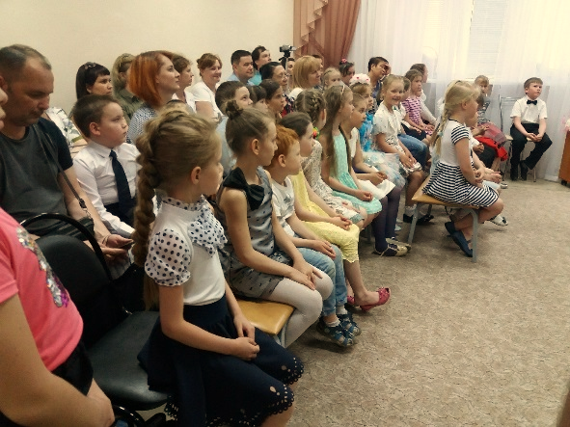
Цель проекта
Активизация внимания слушателей младшего школьного возраста и стимулирование их концертной активности

Slide 5
Задачи проекта
Развивать музыкальное восприятие и музыкальную память;
Развивать образное мышление, фантазию, воображение;
Развивать эрудицию в области музыкального искусства;
Обогащать и пополнять впечатления детей.

Slide 6
Основные параметры проекта
Тип проекта: концерты-лекции.
Классификация проекта:
тематически-творческий;
групповой;
долгосрочный.
Использованные материалы:
Музыкальные материалы;
Иллюстрации (картинки, фотографии и пр.);
Теоретические материалы по темам лекций;
Загадки о музыке.

Slide 7
Основные этапы проекта

Slide 8
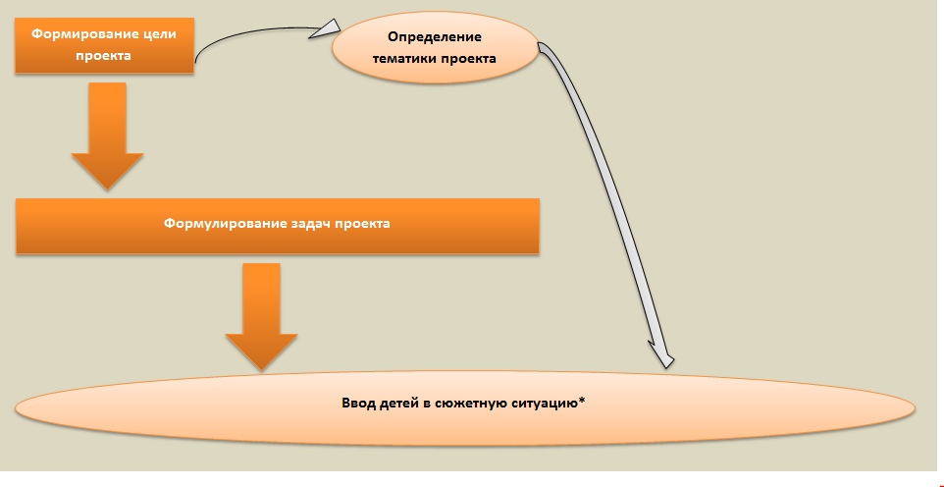
Предпроектный этап
* всем участникам (как преподавателям, так и учащимся) на данном этапе проекта было предложено выбрать музыкальное произведение для исполнения

Slide 9
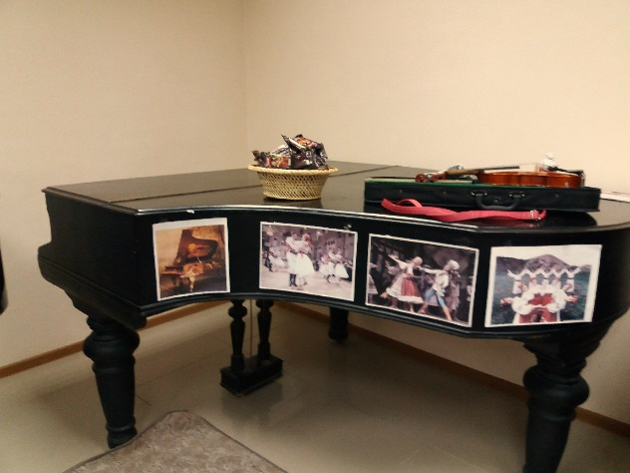
Подготовительный этап
На этом этапе преподаватели осуществляют большую совместную работу с учениками по подготовке к непосредственной реализации проекта (проведения концерта-лекции).
Прежде всего, производится подбор материалов, необходимых для реализации проекта:
Поиск теоретического материала по теме: загадок, стихов, интересных фактов;
Подготовка иллюстративного материала по теме;
Репетиции концертных номеров;
Поиск решений по оформлению зала, костюмов.

Slide 10
Этап реализации проекта
В концертном зале школы проводятся концерты-лекции по темам:
Природа и музыка
Путешествие в страну Танцеванию
Программная музыка

Slide 11
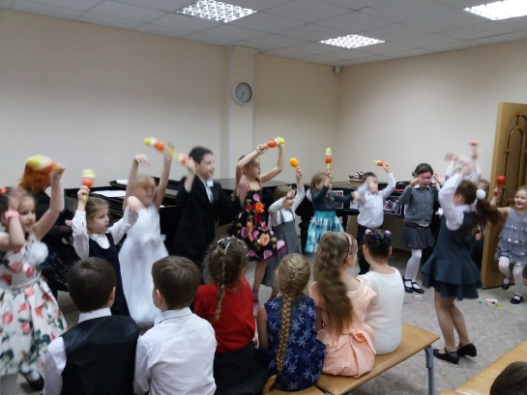
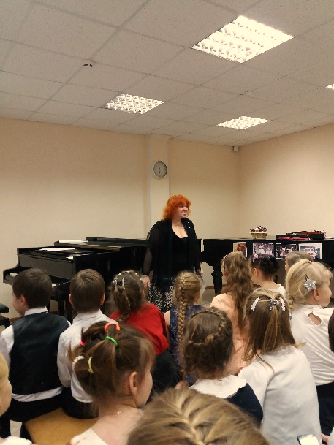
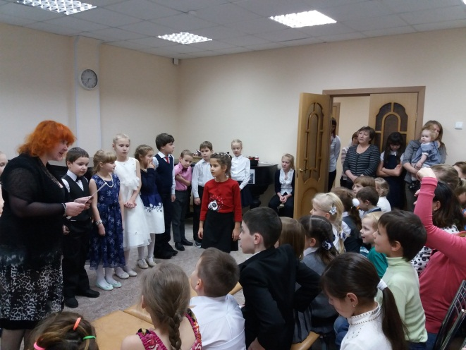
Этап реализации проекта
В качестве юных слушателей приглашены ученики младших классов СДШИ «Балтика», родители.
Ведущая концерта - Гончарова А.А. - в увлекательной форме представляет подготовленный материал, проводит концерт.

Slide 12
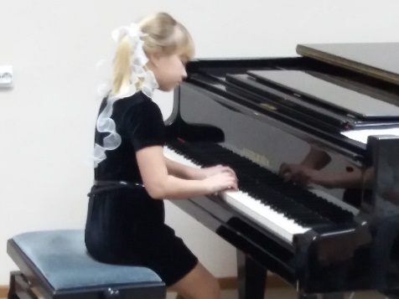
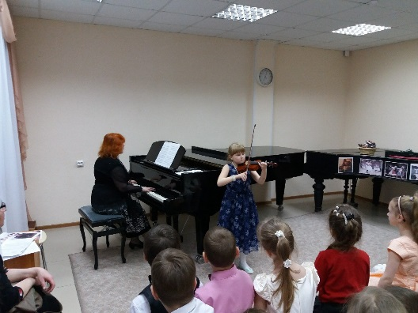
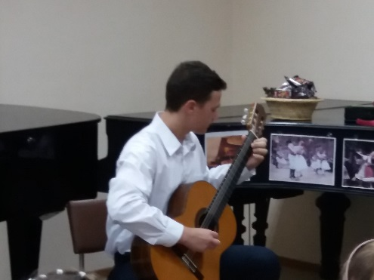
Этап реализации проекта
Учащиеся и преподаватели исполняют концертные номера, соответствующие тематике концерта:
пьесы, связанные с образами природы, птиц, животных
старинные танцы XV-XVII и XVII-XIX веков
программные произведения

Slide 13
Рефлексивный этап
подведение итогов, обмен впечатлениями после концерта, оценка мероприятия руководителем
Цель
достигнута
у обучающихся младших классов формируется интерес к тематическим концертам, закладываются основы музыкальной и слушательской культуры, наблюдается желание активно выступать на сцене
Задачи
выполнены
Полное усвоение материала
Качественное восприятие темы
Расширение кругозора
Развитие музыкального восприятия
Яркие впечатления

Slide 14
Рефлексивный этап
Оценка руководителя СДШИ «Балтика»
Высокая оценка качества проведения мероприятия руководителем школы
см. отзыв
Решение о продолжении и развитии проекта «Филармония юного слушателя» - поиск новых тем для концертов-лекций

Slide 15
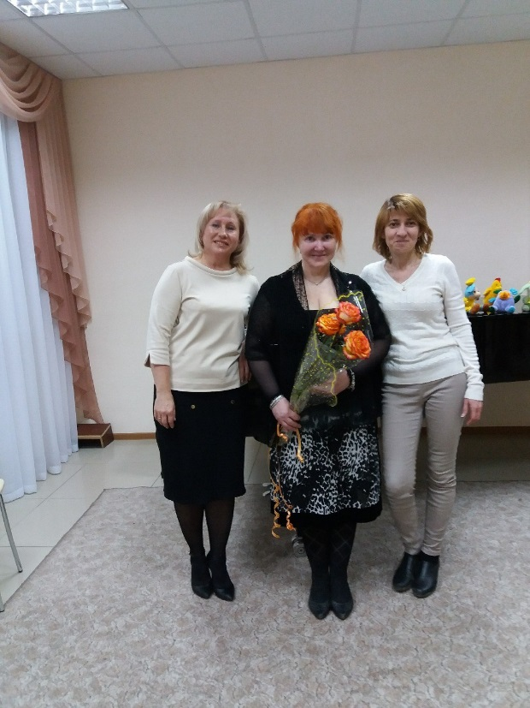
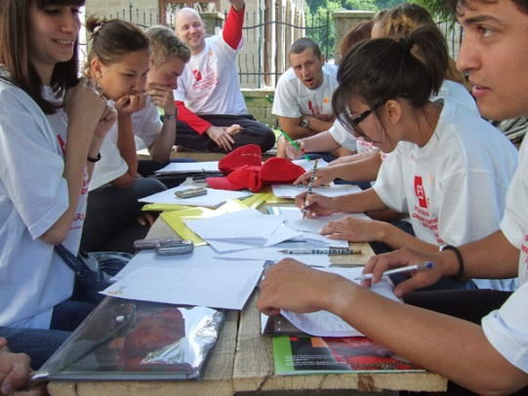
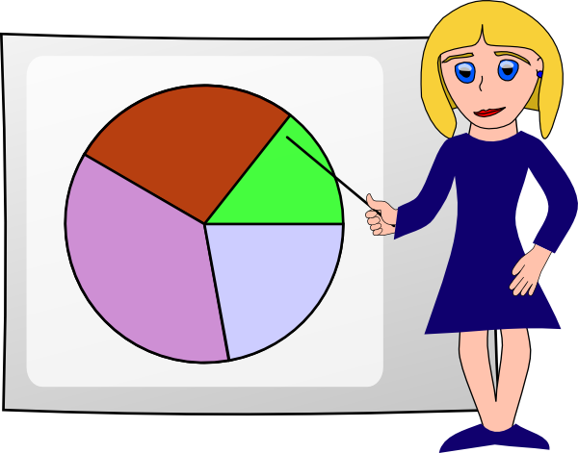
Послепроектный этап
подготовка презентации;
сбор материалов (программа, иллюстрации, фотографии и видео с концерта-лекции);
оформление информационной справки;
получении отзывов и комментариев.

Slide 16
Спасибо за внимание!!!

